Slide 1
第一次课
课程简介
实验箱介绍
数字万用表使用介绍
Multisim仿真软件
任课教师：常玉梅
E-MAIL：changym@njupt.edu.cn

Slide 2
一、概述

Slide 3
课程性质、目的与任务
性质：是我院电类本科各专业的技术基础课。是一门工程性、技术性、实践性很强的必修课程。
目的：使学生较系统地掌握电路理论实验论证、电路设计和调测、实验技术等方面的知识，初步具有电路设计、装配、测试和调整的能力。

Slide 4
课程任务
1．巩固、深化所学的相关理论知识。
2．讲授电路设计和实验技术方面的知识。
3．培养学生在电路装配、仪表使用、电路调测、实验数据分析处理、实验报告撰写等方面的技能。
4．初步掌握电子电路设计自动化(EDA)软件使用方法。
5．培养学生在电路方面的工程和技术观点，自觉应用理论知识分析和解决问题的能力，严谨细致的作风和不断创新的能力。
课程内容包括电路分析实验、模拟电路实验和数字电路实验。48课时、3学分。

Slide 5
成绩评定
总成绩 = 平时成绩50% + 期末考试50%
折算成优、良、中、及格、不及格五档报教务处。
其中平时成绩：
预习20分、操作50分、实验报告30分（含预习报告15分）
缺做三分之一及以上实验或实验报告，总成绩按不及格处理。
迟到或早退满三次总成绩降档处理。

Slide 6
关于实验操作考试
考题范围：
1、操作题：设计、实现所有做过的实验（电路、数电）类型之一（占总成绩的30%）；
2、问答题：实验原理、仪表、仪器使用等（占总成绩的20%）。
考试方法：
1、开卷考试，但只可参阅教材和自己的实验报告，不准使用复印材料。
2、在十余种试卷中抽签决定考题。

Slide 7
学习要求
认真预习，写出预习报告，无预习报告者不得做实验。
对实验有全面的了解：包括电路设计、指标核算、拟定实验方案、准备原始数据表，仿真实现等。
按照每个实验中“预习要求”的内容完成预习报告并准备好数据表格。
用仿真软件根据实验任务给出的技术指标设计电路、拟定调测方案，并记录仿真值，尤其是数电实验。

Slide 8
预习报告（实验报告）的写法
实验报告封面
实验名称
课程名称
班级学号
姓名
开课时间
实验报告内容
实验名称
一、实验目的
二、技术指标
三、实验原理（电路设计）
1.电路图
2.元件明细表
3.电路原理
四、实验方法和步骤
五、测试数据表格（参考P59表格）
1. 表格中还要有仿真值
2. 表格后要有数据分析（是否达到要求，误差多少，存在误差的原因）
六、结论
1. 实验是否符合要求，达到技术指标
2.故障分析和解决方法
3.实验体会
七、思考题
要用专门的实验报告纸来书写报告！
电路图要符合规范（参考教材P63），借助尺子画图，不可徒手画图！

Slide 9
学习要求
独立完成实验。
动手、动脑并重，注重培养运用理论知识分析问题和解决问题的能力。
注意归纳总结，新的体验和经验应留下文字材料，不断积累和提高。
实验的过程就是解决问题的过程，只有经历这一过程才能得到训练，才能逐步具备动手能力。动手能力就是解决实际问题的能力。在技术领域，动手能力常指一个人能否解决问题，最终将研究对象做出来(物理实现)的能力，反映的是一个人的综合能力。遇到问题不加思考就向教师或其他同学求助，这无疑是放弃了训练的机会，尽管在他人帮助下完成了实验任务，但并未达到学习的目的。

Slide 10
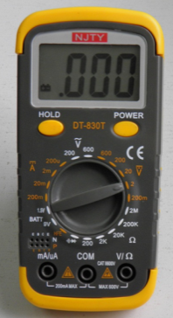
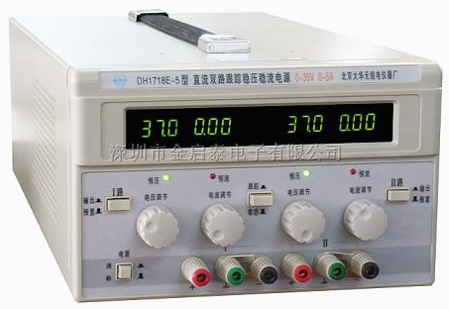
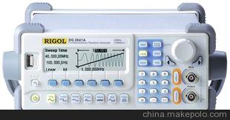
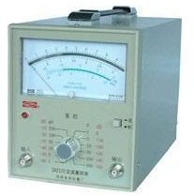
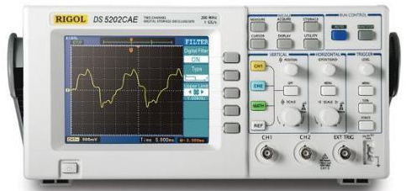
学习要求
努力掌握常用仪表、仪器的基本操作方法。主动探索各开关、旋钮的功能，注意听讲、勤学多练、善于比较。
实验中要求掌握使用方法的仪表有：
万用表；
交流毫伏表；
直流稳压电源；
函数信号发生器；
双踪示波器。

Slide 11
学习要求
4. 认真书写并按时交出实验报告。
实验报告的格式、内容、书写要求等，在实验指导书中已有详细说明，请仔细阅读并按要求书写。一般要求在下一次实验时交出上一次的实验报告。
实验报告应有封面，并用实验报告纸书写。
5. 自带万用表、元器件、电源线，并妥善保管。

Slide 12
实验结束后
整理好数据，老师验收
实验箱断电源，箱盖归位
仪器自带的测试线，电源线归位
自带的电源线收走
关闭仪器和计算机
整理桌面，垃圾带走

Slide 13
实验课上课时间
上午：7：50 ~ 11：20
下午：13：30 ~ 17：00

Slide 14
本学期授课计划
周次 | 课次 | 教学内容
5 | 1 | 1.基本电器参数的测量及实验数据的处理 实验报告写作及电气制图基本知识 2.传输网络的幅频、相频特性 (5不做) P95
6 | 2 | 1.非线性电阻伏安特性 P80 2.代维宁定理与诺顿定理 P85
7 | 3 | 1.常用仪表的工作框图原理及技术参数 常用仪表的使用方法及注意事项 2. 交流参数测量 P77
8 | 4 | 1.一阶RC电路的阶跃响应 P100 2. 周期信号频谱分析 P107
10 | 5 | 1.连续时间系统的模拟 P111 2. 数字电路的测试与装配、EDA软件的使用方法
11 | 6 | 1.组合逻辑电路 P190 1、5、6*(1、3) 2. 基本电气参数的测量及实验数据的处理、数字电路常见故障的分析与排除
12 | 7 | 1.数据选择器及应用 P197 1、2、4 2.触发器及应用 P207 2（加法计数器）
13 | 8 | 动态显示系统 P204 6
14 | 9 | 计数与分频电路 P215 1、2和P197 3
17 | 10 | 寄存器与移位寄存器电路 P222 1、3、4*

Slide 15
二、DT830T万用表使用（P8）

Slide 16
1、DT830T简介
特点：
分辨力强、准确度高（±0.5%～ ± 1.5%）、 测试功能完善、测量速率快、显示直观、耗电省、过载能力强、便于携带。
发展趋势：自动量程，显示图形
“数字/模拟条图”双显示数字万用表，克服了不能反映被测量连续度化的不足。

Slide 17
DT830T特点：
3 1/2 （三位半）：最高位只能显示1，
其它位能显示0～9。
基本量程为200mV，表头最大显示值为199.9，
超量程时只显示最高位的“1”。
DCV：直流电压
ACV：交流电压
DCA：直流电流
R：电阻
测量参数
UD：二极管的正向导通电压
h_{FE}：三极管放大倍数
BATT：电池容量

Slide 18
原理框图
参数转换电路
ICL7106
U_{IN}
输入
功能量程选择
R/V转换
A/D转换
LCD显示器
LCD驱动
I/V转换
被测量
V/V转换
U_{IN}≤200mV

Slide 19
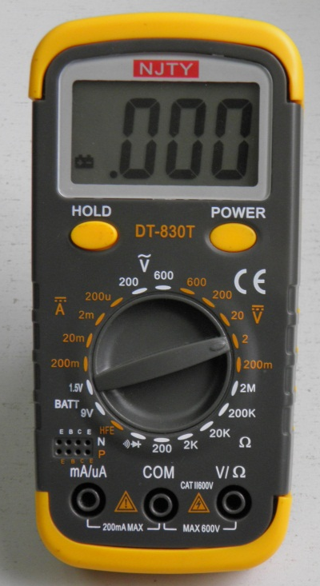
2、DT830T面板介绍
液晶显示器
锁定按钮
电源按钮
三极管插孔
档位开关
表笔插孔

Slide 20
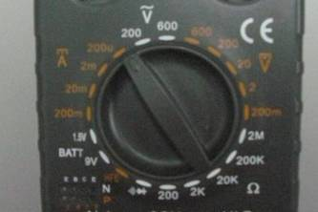
档位开关
交流电压档
直流电流档
直流电压档
电源电压档
欧姆档
三极管放大倍数档（HFE）
二极管测量档

Slide 21
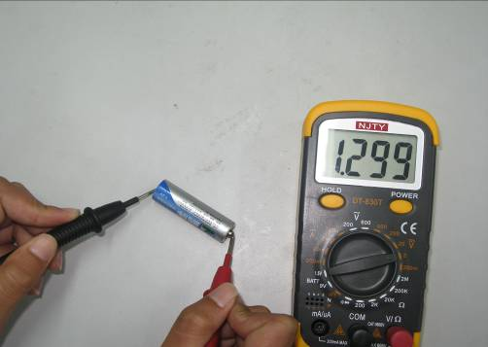
3、DT830T的使用
（1）测量直流电压
用测量一节干电池来说明测量直流电压。将档位开关置直流电压2V档，红表笔接电池正极，黑表笔接电池负极。显示屏显示“1.299”左右，被测量的电池的电压值为 1.30 V。万用表与被测信号并联。

Slide 22
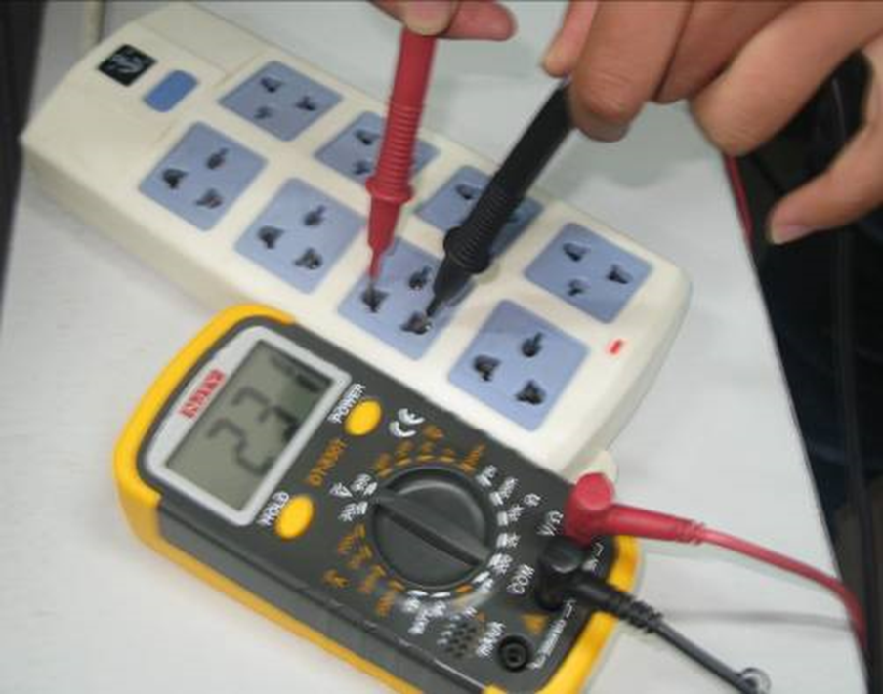
(2)测量交流电压
用测量多用插座的电压来说明测量交流电压。将档位开关置600V交流档，红黑表笔分别插入插座上的插孔里。显示屏显示“231”左右，被测量的交流电压为231V。

Slide 23
（3）测量直流电流
万用表与被测信号串联。
若显示屏显示为正值，则红表笔接在高电位，黑表笔接在低电位；若显示屏显示为负值，则相反。

Slide 24
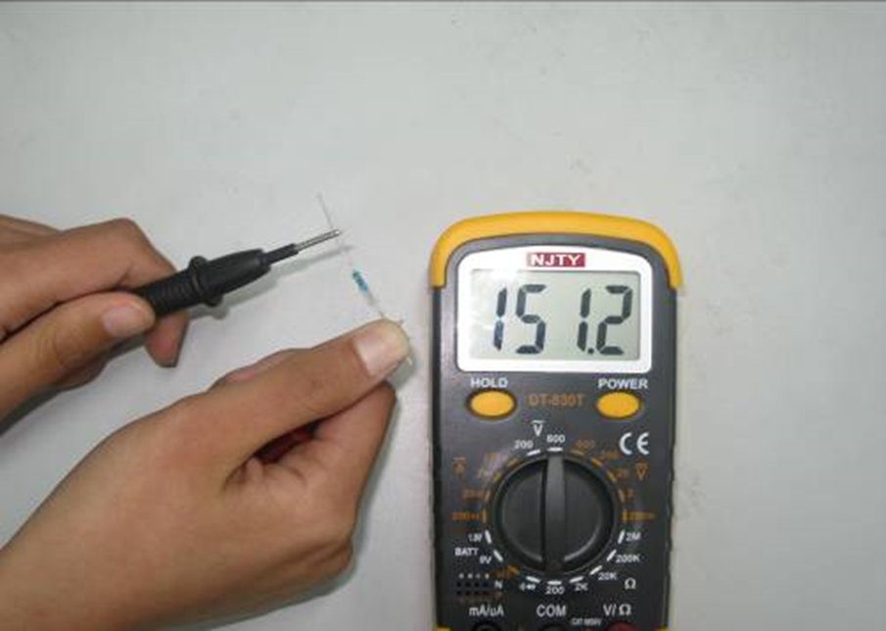
(4)测量电阻
首先估算电阻的阻值，然后将档位开关调置接近并大于估算的阻值。红黑表笔分别接被测电阻的两个引脚，在显示屏上可以直接读出阻值。
*不带电测电阻
*不在回路中测电阻

Slide 25
(5)测量二极管
将档位开关置二极管测量档，红黑表笔分别接二极管的两个引脚，观察显示屏的数值，然后互换两表笔，再次观察显示屏的数值。若显示屏显示“1”，则说明二极管未导通；若显示屏显示具体数值，则说明二极管导通，且此时的红表笔接的是二极管的正极，黑表笔接的是负极。

Slide 26
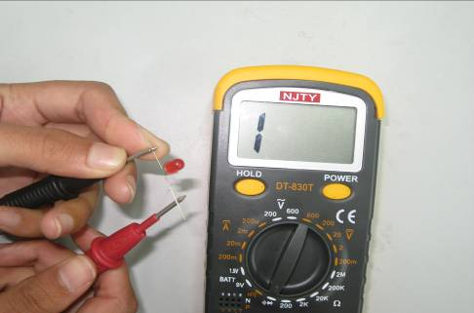
演示图（显示屏显示“1”）
此时发光二极管不亮，说明没有导通。

Slide 27
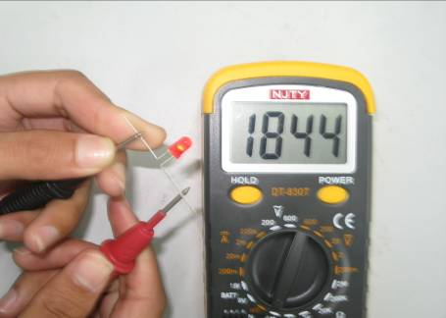
演示图（显示屏显示具体数值）
调换两管脚测量
此时发光二极管发光，说明已导通，红表笔接的是二极管的正极。

Slide 28
万用表的使用安全：
一定不能用错档位，否则会烧保险丝或表头
长期不用时请将电池取出，否则电池会漏液损坏表
测量电压和电流时如果不知道它们的数值，一定要先把档位放在最高档，然后再逐步调整
测量电压和电流时手不要接触表棒的金属部分
校验万用表时将表的后盖上好，防止电路板上的高压将手灼伤
测完后将档位置于OFF档或交流电压最高档

Slide 29
DGDZ-3型电工电子综合实验箱
P274

Slide 30
功 能
DGDZ-3型电工电子综合实验箱是针对我校电工电子类实验特点，在以往实验箱的基础上设计的实验箱，在该实验箱上可以完成：
电路实验
数字电路实验
模拟电路实验
EDA实验
单片机实验
综合设计性实验
电子电路课程设计

Slide 31
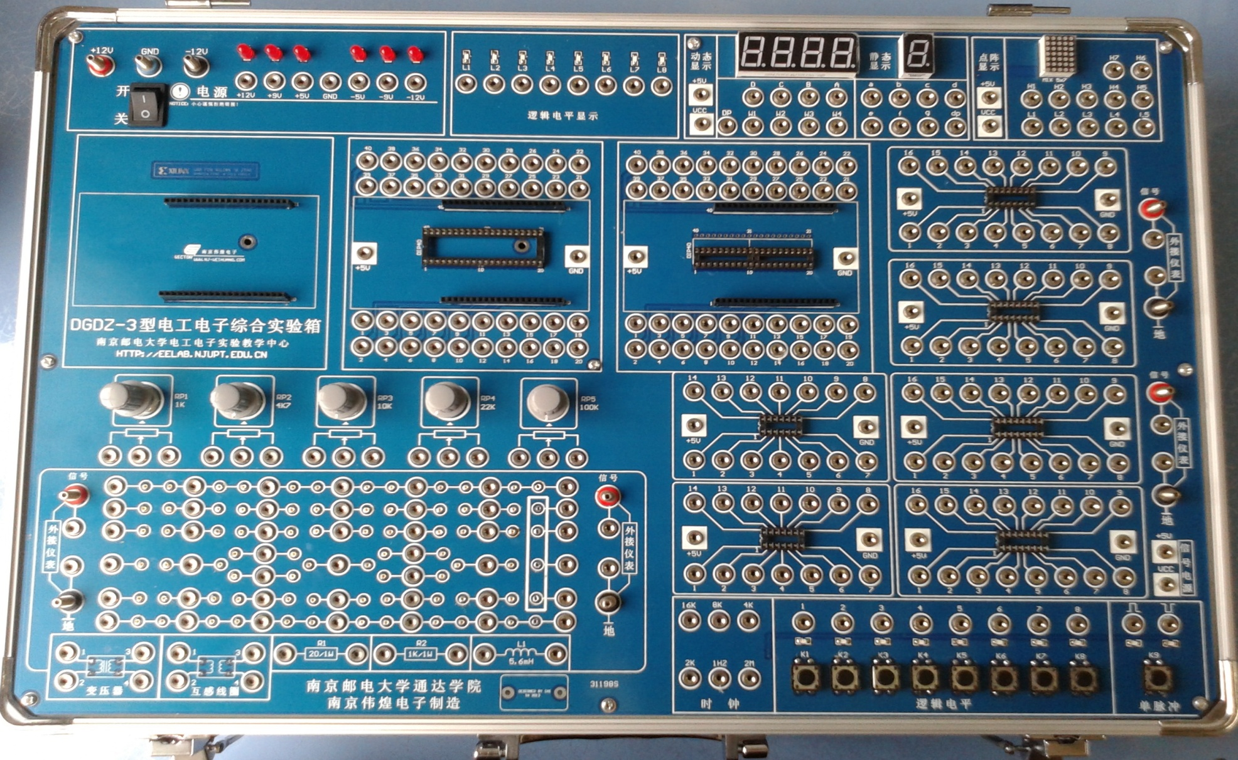
实 验 箱 内 实 验 板

Slide 32
实 验 箱 电 源
单电源加“+12V”
双电源加“±12V”
以万用表测量值为准！
左上角
电源指示灯
电源输出接口
如果电源指示灯灭，可能的原因有： A：外接电源错误；B：电源输出短路；C：内部电源损坏。

Slide 33
实 验 箱 电 源
右半部分布
标注“+5V”的插孔已经和电源“+5V”连接。
标注“GND”和“地”的插孔已经和电源“GND”连接。

Slide 34
实 验 箱 信 号 源
右下部
使用前
必须短接

Slide 35
实 验 箱 显 示 模 块
右上部
实验箱显示部分提供8位逻辑电平显示，
4位动态显示、1位静态显示和5×7点阵显示。

Slide 36
逻 辑 电 平 显 示
中上部
逻辑电平显示：输入高电平：发光二极管亮
输入低电平：发光二极管灭。
不能用于测量电路中电平的高低！
需要测量时请用万用表或示波器。

Slide 37
数 码 管 显 示
中上部
使用前
必须短接
4位动态显示：数据信号“DCBA”高电平有效，
数码管从左到右依次为W1～W4 ，
低电平有效。
1位静态显示：公共端已连接，数据端高电平有效。

Slide 38
点 阵 显 示
右上角
使用前
必须短接
5×7点阵显示：L1—L5，H1—H7输入高电平有效。

Slide 39
分 立 元 件 接 线 区
左下部
白线相连表示内部覆铜层连接，电气导通！！
大孔插针
插稳压管
发光二极管

Slide 40
数 字 电 路 接 线 区
左中部
右中部
两侧
数字集成电路接线区提供：
40脚锁紧座1个，
20脚DIP插座1个，
16脚DIP插座4个，
14脚DIP插座3个。
“+5V”和“GND”
之间接有0.1uF电容。

Slide 41
外接仪器接线柱
两侧
连接外部仪器：
信号发生器
示波器
毫伏表
等

Slide 42
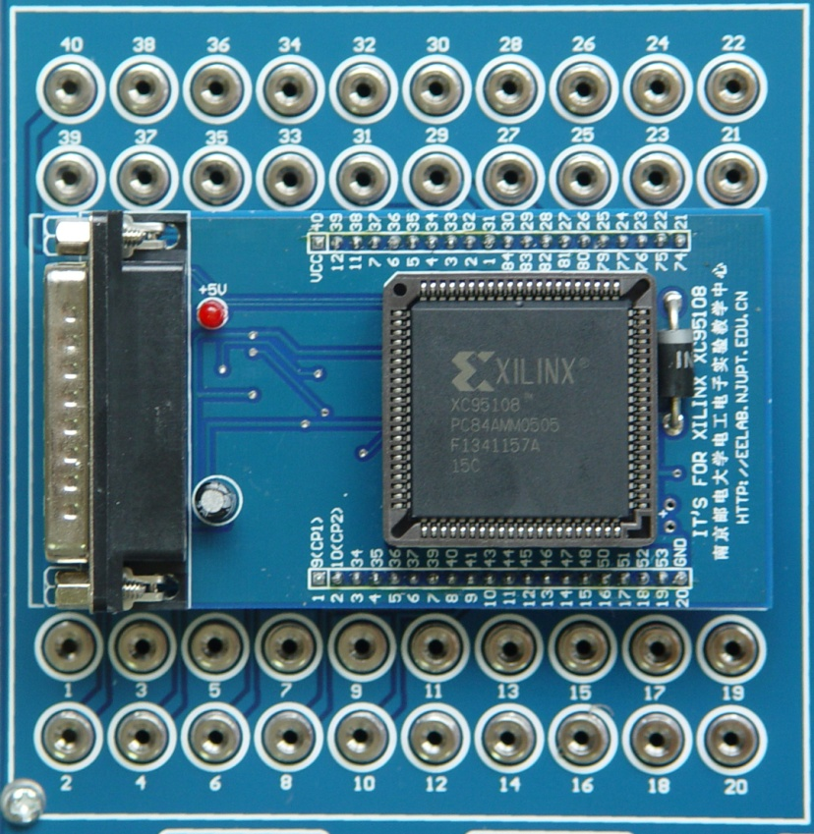
可 编 程 器 件 模 块
接“+5V”
左上部
实验箱插座号
95108管脚号
时钟
接“GND”
并口线必须在关闭电源的情况下插拔！！

Slide 43
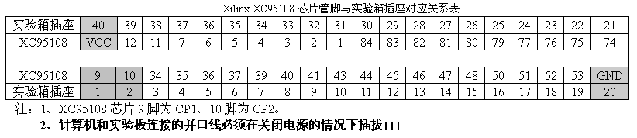
可 编 程 器 件 模 块

Slide 44
三、Multisim仿真软件
启动仿真软件讲解
WinXP 系统
程序 -> National Instruments -> Circuit Design Suit -> Multsim 11.0
举例：1、网络的幅频特性和相频特性

Slide 45
传输网络的幅频和相频特性（P84）
传递函数H(ω)－用来描述电网络频域中的传输特性 （输入、输出关系）
N
H(ω)是一个与频率相关的复数，其中：
是一个与频率相关的实数，描述了输出与输入之比值随频率而变的结果。称为幅频特性。
是一个与频率相关的角度，描述了输出与输入的相位差随频率而变的结果。称为相频特性。

Slide 46
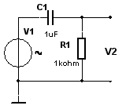
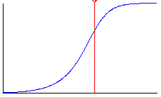
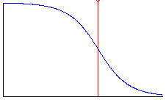
传输网络的幅频和相频特性
例：如图所示高通电路，输入信号V₁为频率可变的正弦波。
传递函数：
幅频特性：
0.707
f
f₀
相频特性：
45º
f₀ －称为半功率点频率 ★★★
f
f₀

Slide 47
传输网络的幅频和相频特性
本实验的目的是利用Multisim仿真软件中的虚拟仪器波特图仪（Bode Plotter 可直接显示幅频特性曲线和相频特性曲线)对高通、低通、带通、带阻及双谐振电路的传输特性作初步的研究。（P98 五-1、2、3、4）
其中高通、低通电路需描绘幅频特性曲线和相频特性曲线，并找出和记录半功率点频率f₀及其对应的电压比和相位差。
带通、带阻电路需描绘幅频特性曲线和相频特性曲线，并找出和记录特征点频率f₀和两个半功率点频率f₁、 f₂及其对应的电压比和相位差。

Slide 48
仿真数据
电路类型 | 波形图 | 半功率点 |  |  | 电压比 |  |  | 相位差
低通
高通
电路类型 | 波形图 | 上半功率点 | 电压比 | 相位差 | 谐振点 | 电压比 | 相位差 | 下半功率点 | 电压比 | 相位差
带通
带阻

Slide 49
下一次课内容
非线性电阻伏安特性
戴维宁定理和诺顿定理
发光二极管：红或者绿
稳压二极管：1N4740A

Slide 50
谢谢

